Slide 1
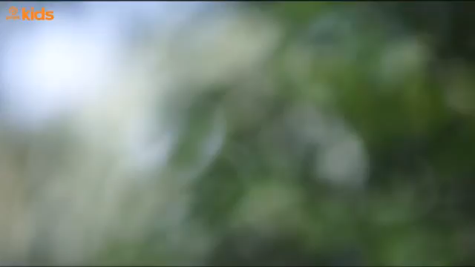
Hát và vận động : Bài học từ chiếc lá

Slide 2


Slide 3
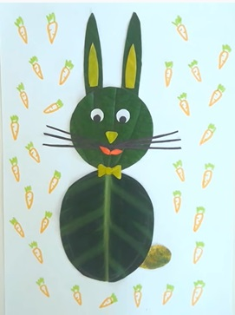

Slide 4
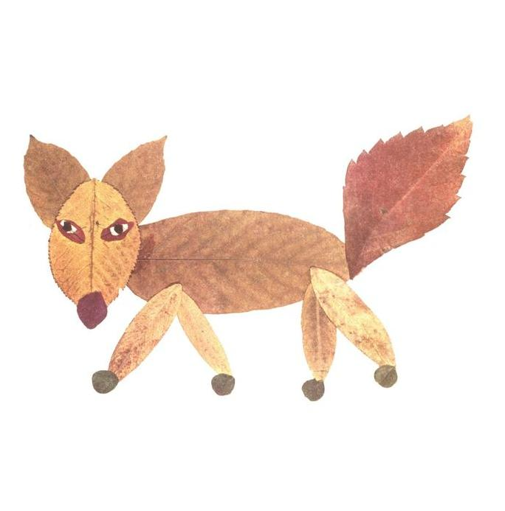

Slide 5
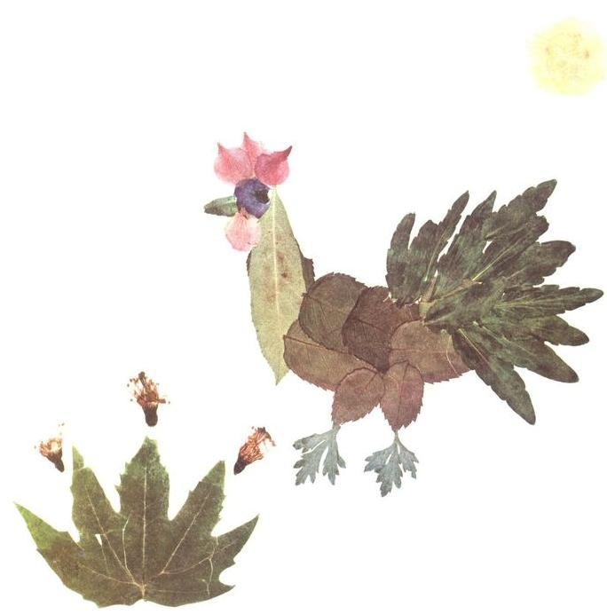

Slide 6
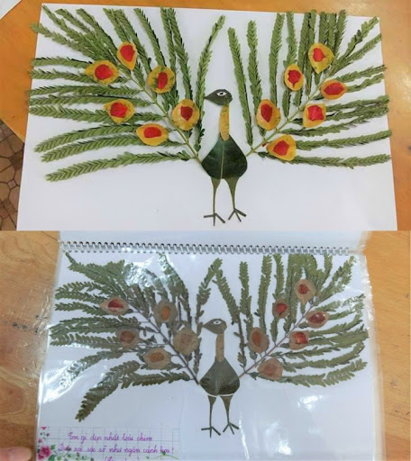

Slide 7


Slide 8
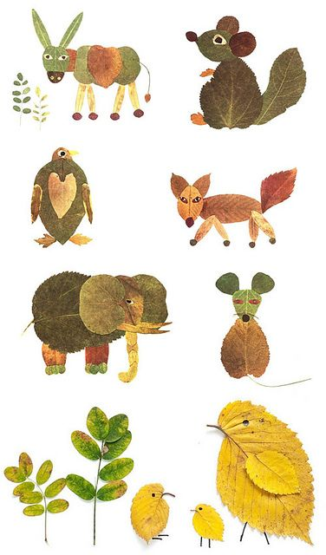

Slide 9
TRẺ THỰC HIỆN

Slide 10
TRƯNG BÀY SẢN PHẨM VÀ NHẬN XÉT

